Slide 1
Arkitektur:
Trenger vi IT-arkitektur?

Slide 2
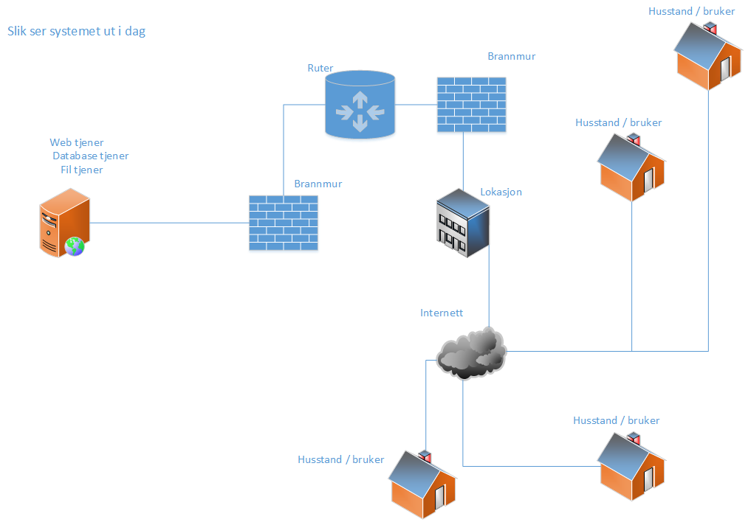
Slik systemet ser ut i dag på dagens løsning:
Svake punkter:

Slide 3
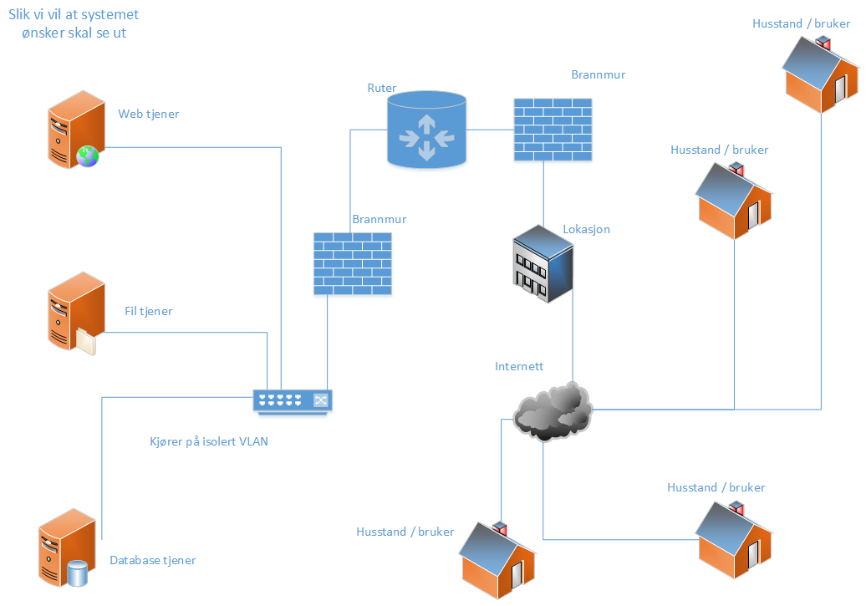
Løsninger:
Oppgave: redusere svake punkter

Slide 4
Teknologikrav:
Single points of failure
«mission critical»
Apache http tjener
MySQL databas tjener

Slide 5
Vurdering av skytjenester:
Locations/lokasjoner
Overflødighet / Redundancy
Resurser

Slide 6
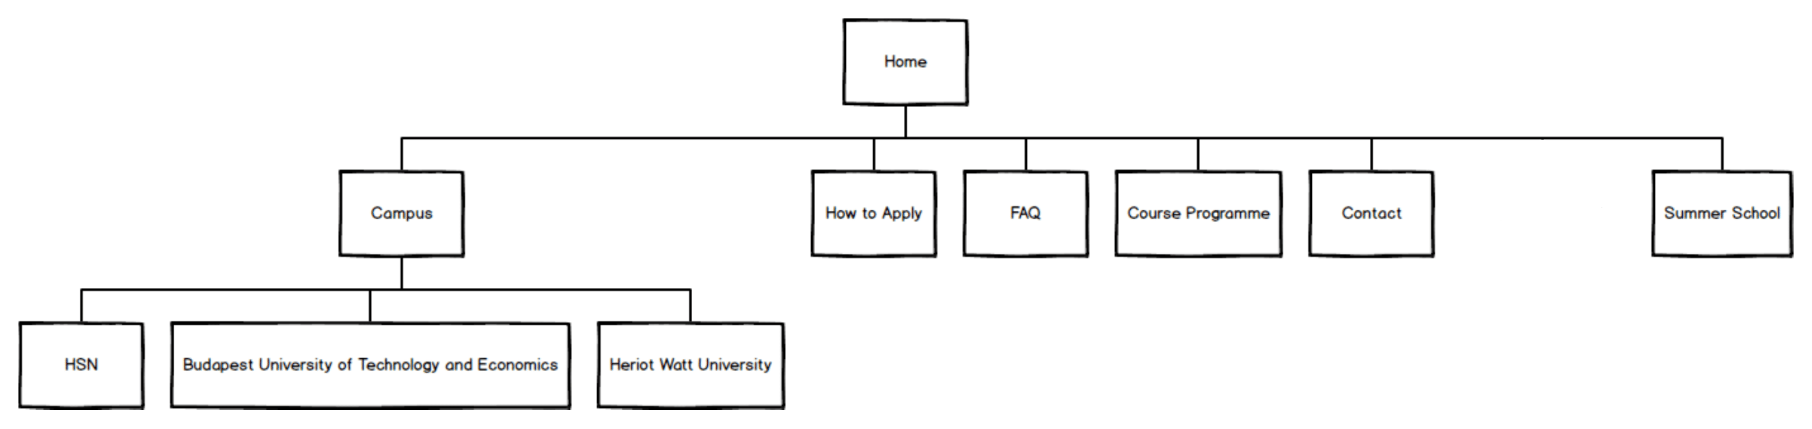
Informasjonsarkitektur
Enkel modell både for utvikler team & oppdragsgiver
Inspirasjon fra gammle nettsiden
Campus med under-meny

Slide 7
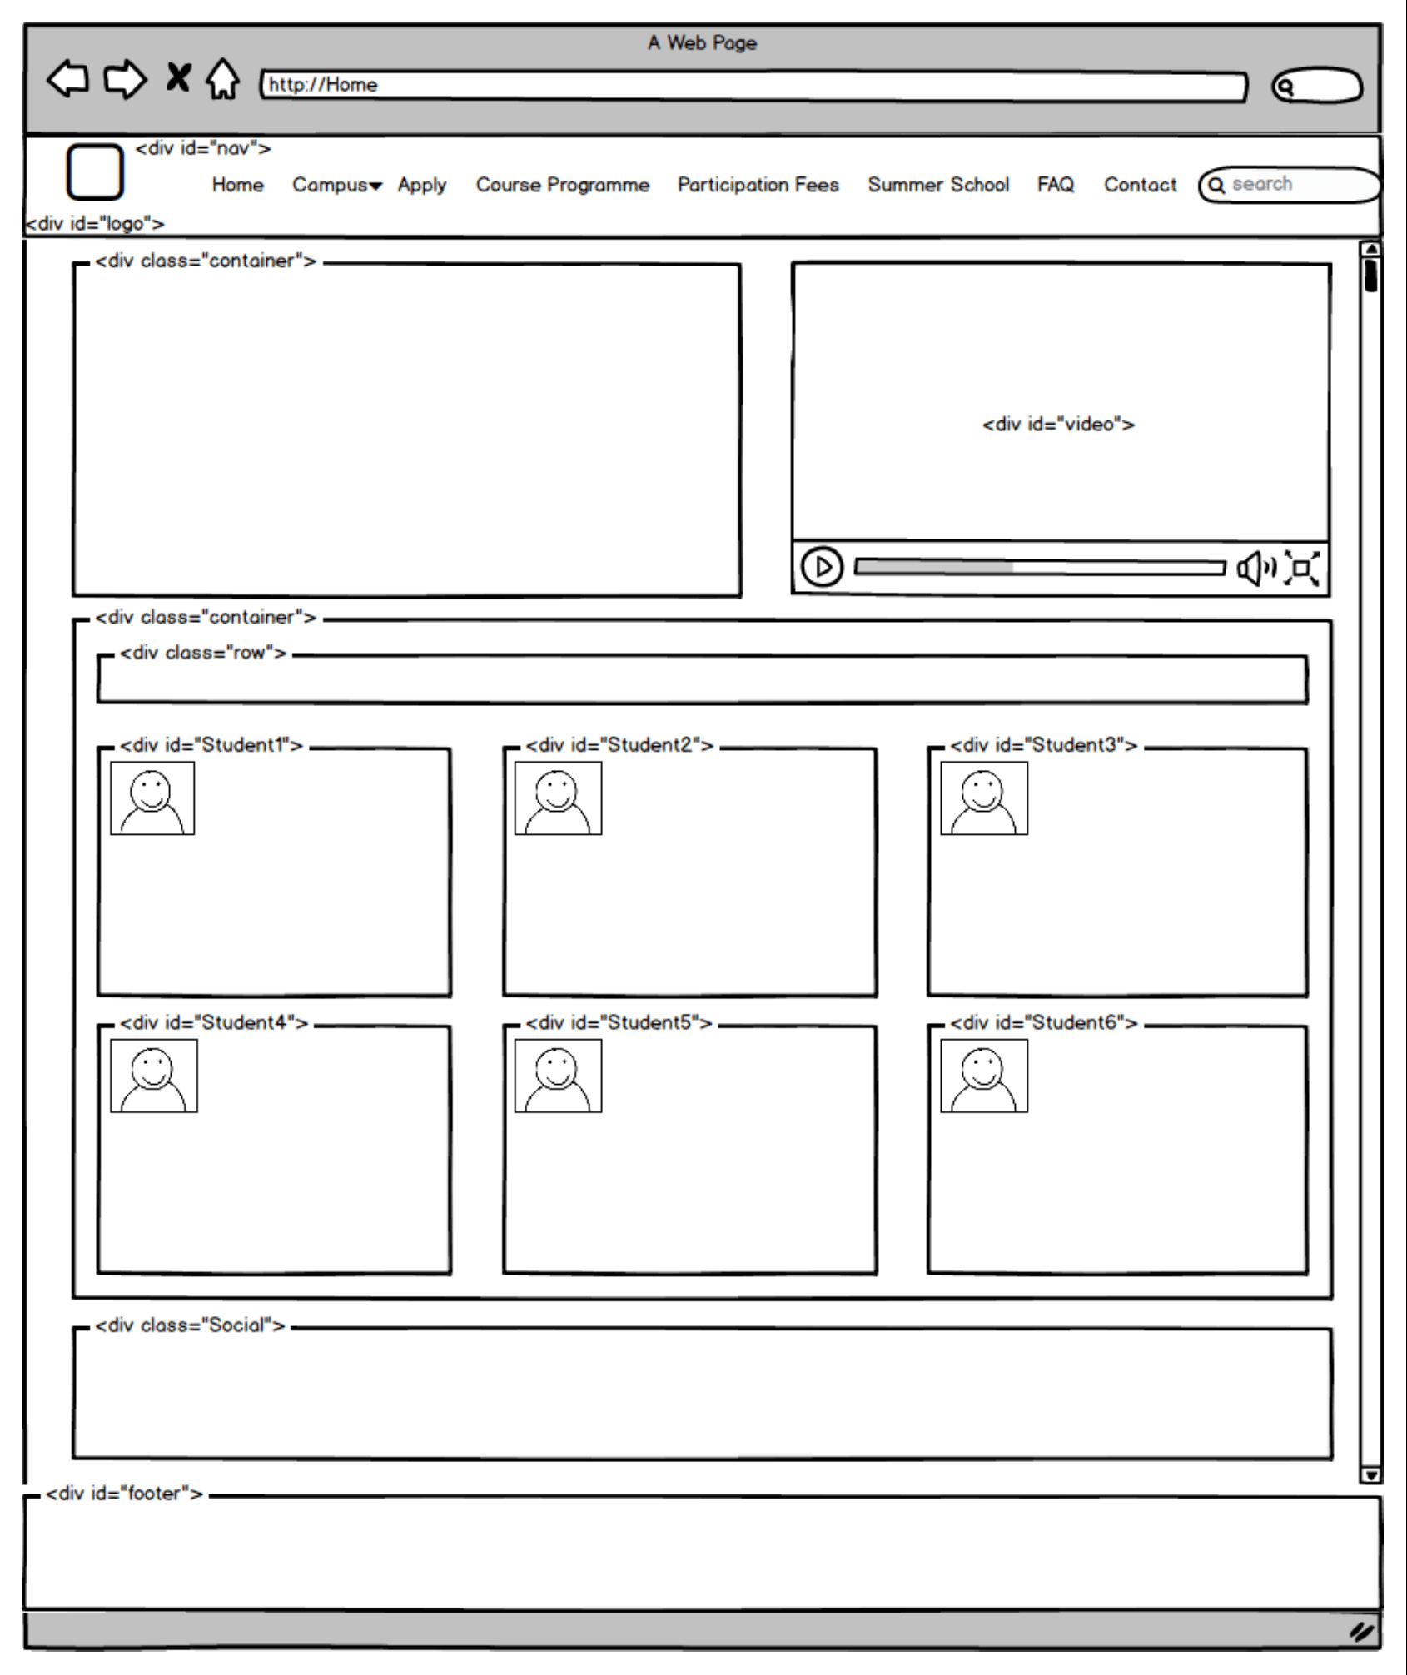
Prinsippskisser/wireframes
Hovedside
Undersider
Forskjellige enheter

Slide 8
Plan for brukertesting
Plan for brukertesting
Del A, spørreundersøkelse
Sluttbrukertest

Slide 9
Plan for universell utforming
Hvorfor benytter vi oss av uu?
samfunnet
Funksjons gap
SSI
Fem krav til universell utforming.

